Slide 1
Arab Xalifaligining Tashkil topishi va harbiy yurushlari
Sarvarbek Xazratov IERP 104U

Slide 2
Reja:
01 Kirish
02 Asosiy qism
03 Xulosa
Xalifalik va uning yurushlari
Movorounnahrning fath
etilishi.
Arab halifaligining istelosi oqibatlari.Islom dini va uning tarqalishi.
Xalifalikga qarshi Xalq qo’zg’alonlari

Slide 3
Xalifalik va uning yurushlari.
Qadimda Arabiston yarm orolida yashab kelayotgan arablar Somoniylar qavmiga mansub edi .
Arablarda VII asr boshlarida siyosiy tarqoqlik nihoyatda kuchaydi.Arabistonda sodir bo’lgan bunday iktimoiy va siyosiy vaziyat , mamlakatning birlashuviga olib keladi.Bunday harakatning asosiy tarafdori bo’lib, shaharlarning savdogarlari va hunarmand aholisi ko’tarildi.

Slide 4
Bu harakat buyuk va birdan-bir haq yo`l – yagona e`tiqodga da`vat qilishdan boshlandi.Bu yakkaxudolik dini bo`lib, tarixda u “itoat” , “tabelik” va “bo`yin egish” m`nolarini anglatuvchi “islom” nomi bilan shuhrat topadi.Buyuk va yagona tangri – Allohning Yerdagi rasuli sifatida Arabistonning yirik markazi Makka shahrida dunyoga kelgan Muhammad binni Abdulloh (570-632) bu harakatga rahnamolik qiladi. Islomni qabul qilib, Rasulullohga ergashgan uning izdoshlari O`zlarini “muslim” (musulmonlar) ning xudo oldida teng ekani, rizq-ro`zni barchaga Yaratguvchining o`zi yetkazib berishi hamda jamiyatda adolatsizlik barham topishi haq ekanini targ`ib etadilar.

Slide 5
Dastavval o`z ona shahrida muvaffaqiyat qozona olmagan Muhammad 622-yil 16-iyulda Makkadan Madina shahriga hijrat qilishga majbur bo`ladi. Xuddi shu kundan boshlab musulmon Sharqida qabul qilingan hijriy yil hisobi boshlanadi. Shunday qilib, islom bayrig`i ostida Makka shahrida boshlagan tavhidlik dini targ`iboti Madinaga ko`chadi va bu shahar kurashning markaziga aylanadi.

Slide 6
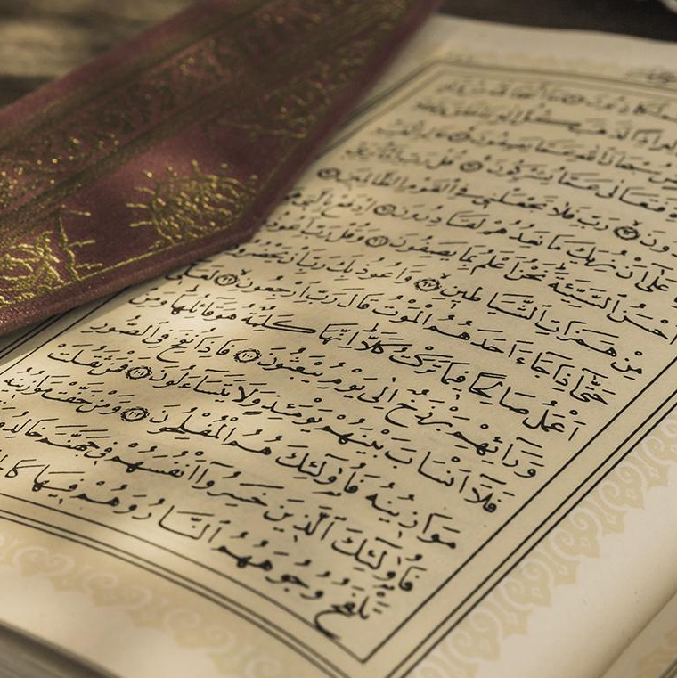
Markazlashgan musulmon davlati.
Muhammad vafot etgach, avval Abu Bakr (632-634), so`ngra Umar (634-644), Usmon (644-656) va Ali (656-661) lar “xalifa”, ya`ni “o`rinbosar” deb e`lon qilinadi.Ular hukmronlik qilgan davrda Arabiston islom dini to`la g`alaba qozonib, tarixda ilk bor o`ta markazlashgan musulmon davlati – Arab xalifaligi tashkil topadi.
Misr, Suriya, Falastin, Iroq, Vizantiya va Eron bo`ysundirilib, islom jahon dinlaridan biriga aylandi.

Slide 7
Shuni ta’kidlash o`rinliki, arab qabilalarining islomni qabul qilib, siyosiy jihatdan yagona hokimiyatga birlashuvida islom islom aqidalari, e`tiqod talablari, shariat ahkomlari, huquqiy va axloqiy me`yorlarni o`z ichiga qamrab olgan yangi mafkuraviy boy va o`ta nodir manbai – Qur`oni Karimning ahamiyati nihoyatda buyuk bo`ldi. Ko`p mamlakatlar bo`ysundurilib, behisob o`ljalarga ega bo`lgan Arab xalifaligi harbiy yurushlarni G`arb va Sharqqa tomon kengaytishga harakat qiladi.
651-yili arabalar jangsiz Marv shahrini egallaydilar. Bu yerda o`rnashib olgach, arablar Amudaryodan shimolda joylashgan boy viloyatlarni bosib olishga tayyorgarlik ko`radilar.

Slide 8
Movarounnahrni zabt etishning boshlanishi

Slide 9
Amudaryodan shimolda joylashgan yerlarni arablar Movarounnahr, ya`ni “daryoning narigi tomoni” deb ataganlar. Hozirgi Afg`onistonning shimoliy, Eronning shimoli-sharqiy qismi hamda Janubiy Turkmanistondan to Amudaryogacha bo`lgan hududlar esa Xuroson deb yuritiladi. Uning markazi Marv shahri edi. Bu viloyatni boshqarish uchun maxsus noib tayinlanib, u Marvda turar edi. Movarounnahrga bo`lgan hujumlar Xuroson noibi tomonidan uyushtirilar edi.

Slide 10
Arablar Movarounnahrga datlab uni bosib olish emas, balki harbiy jihatdan tayyorgar ko`rish, mahalliy hukmdorlarni sinash maqsadida yurish qiladi. Movarounnahrga ilk bor hujumlar 654-yilda Maymurg` va 667-yilda Chag`aniyondan boshlanadi.
Narshaxiyning yozigacha, 673-yilning kuzida xalifa Muoviya I (661-680) farmoni bilan Ubaydulloh ibn Ziyod Amudaryodan kechib o`tib, Buxoro muzofotiga bostirib kiradi. Poykand va Romitonni egallab, Buxoro sharifini qamalga oladi. Yordamga kelgan turklar va buxoroliklarning birlashgan qo`shinlari jangda arablardan yengiladi, bir lak (yuz ming) dirham hajmda boj to`laydi. Bojdan tashqari arablar to`rt ming asir, qurol, kiyim-kechak, oltin va kumush buyumlardan iborat ko`p o`ljalar bilan Marvga qaytadilar.

Slide 11
Oaradan uch yil o`tgach, Xuroson noibi Said ibn Usmon boshliq arab qo`shinlari yana Buxoroga bostirib kiradilar. Sug`d, Kesh va Nasaf viloyatlaridan yordamga kelgan bir yuz yigirma mingli harbiy kuchga suyanib Buxoro malikasi dushman bilan jang qilish uchun o`z qo`shinini safga tortadi. Biroq, sug`dliklar vahimaga tushib Buxoroni o`z taqdiriga tashlab, jang maydonidan chiqib ketadilar. Natijada malika katta boj to`lab, malikazoda va dehqon aslzodalardan 80 nafarini garovga berib, yana sulh tuzishga majbur bo`ladi. Said ibn Usmon Buxorodan Samarqand sari qo`shin tortadi. Bir oydan oshiqroq davom etgan jangda sug`dliklar qahramonona qarshilik ko`rsatadilar. Said ular bilan sulh tuzib, kelishishga majbur bo`ladi. Samarqanddan u o`ljalar bilan bir qatorda 30 ming nafar asir olib qaytadi. Yo`l-yo`lakay u Termiz shahrini egallaydi.

Slide 12
Shunday qilib, arablarning Movarounnahrga tomon qilgan dastlabki yurishlari aslida ayrim sarkardalarning boylik orttirish maqsadida o`zboshimchalik bilan amalga oshirgan talonchigidan iborat edi. Natijada, Movarounnahrning bir qator viloyatlari talanib , vayron etiladi.

Slide 13
Movarounnahrning zabt etilishi

Slide 14
Poykand fojiasidan keyin beshafqat Qutayba boshliq bu havfli dushmanga zarba berib, uni dafn qilish maqsadida Sug`d podshosi Tarxun , Buxoro hukmdori Xunukxudot va Shopurkom hokimi Vardonxudot boshliq katta harbiy kuch hamda iqrq ming lashkar bilan yordamga kelgan turklar Tarob va Romitan oralig`ida to`planadilar. Ittifoqchilar Qutayba qo`shinini qurshovga oladilar. Uning ahvoli nihoyatda tanglashadi. Undan halos bo`lish uchun Qutayba o`ta makkorliok bilan hiyla ishlatib, Movarounnahrning viloyat hokimlari ustidan birin-ketin g`alaba qozona boshlaydi.

Slide 15

Xalifalikga qarshi xalq qo’z’golonlari

Slide 16
Tabariyning yozishicha, 713-yilda Qutayba qo`shin saflarini butlash maqsadida Buxoro, Kesh,Nasaf va Xorazm aholisidan 20 ming askar to`plab berishni talab qiladi. Yig`ilgan katta qo`shin ikkiga ajraladi. Uning Buxoro, Kesh, Nasaf va Xorazm qo`shinlarining birlashmasidan iborat birinchi safi Choch viloyatiga, o`zi boshliq asosiy kuch esa Ustrushona va Xo`jand oralig`i Farg`ona vodiysi tomon yo`l oladi. Choch vohasi bosib olinib, Chochning poytaxti Madinat as-Shosh, juda ko`plab qal`a va qo`rg`onlar hamda qishlog`larga o`t qo`yilib, vayron etiladi. Qutayba Usturshona va uning soylik va adirlarida janglar qilib, Xo`jand va Kosonni zabt etadi. 714-yilda u Choch va Turk xoqonligi kuchlarini ajratib, ittifoqchilarning birlashuviga yo`l qo`ymaslik maqsadida Isfijobga yurish qiladi. 715-yilning boshida esa Farg`ona vodiysi uzil-kesil egallb, Qoshqarga kirib boradi. Hamma viloyatlarga arablardan amirlar tayinlaydi. Osha yili xalifa Vohid vafot etadi. Uning o`rniga Qutaybaning g`animi Sulaymon xalifalik taxtiga o`tiradi. Bundat qismatdan norozi bo`lgan Qutayba yangi xalifaga qarshi isyon ko`taradi. Lekin u 715-yilda Farg`onada askarlar tomonidan o`ldiriladi.

Slide 17
Avvalombor, mamlakatda hukm surgan siyosiy parokandalik va viloyat hukmdorlari o`rtasida o`zaro ziddiyatlar bosqinchilarga juda qo`l kelgan. Bunday vaziyatdan ular ustalik bilan foydalana oladilar. Movarounnahrga bostirib kirilgan kundayoq arablar viloyat kuchlarini birmashuviga yo`l qo`ymaslik choralarini ko`rdilar va buni uddasidan chiqa oldilar.o`zaro olishayotgan hukmdorlarning biriga ikkinchisini yengishi uchun yordan ko`rsatib, har ikkisini birin-ketin bo`ysundirdilar. So`ngra ular kuchidan boshqa viloyatlarni ishg’ol qilishda foydalandilar. Sug`dni zabt etishda Qutayba arab qo`shini bilan bir qatorda Xorazm, Buxoro va Nasafning harbiy kuchlaridan foydalangan edi. O`n yil davom etgan jang-u jadallarda saflari siyraklashib qolgan qo`shinga muttasil yangi-yangi harbiy kuchlar xalifalikning ichki viloyatlaridan safarbar etilib turildi. Nihoyat arabistonlik fotihlarga keskin qarshilik ko`ratib, ular bilan shiddatli jangler olib borgan Movarounnahrning mehnatkash xalqi o`z hukmdorlari tomonidan bir necha bor xionona sotqinlikka uchradi. Xalq ommasining mustaqillik yo`lida dushmanga qarshi olib brogan kurashida bosqinchilik qilish o`rniga ularning aksariyat bosqinchilarning tagi puch va`dalariga uchib, arablarga taslim bo`lishni afzal ko`rdilar. Shu sababli ham vatanparvar xalqimizning arabistonlik fotihlarga qarshi qahramonona kurashlariga qaramay, xalifalik Movarounnahrni bosib olishga muvoffaq bo`ldi.

Slide 18

E’tiboringiz uchun raxmat !

